Slide 1


Slide 2

Il convient de lancer le mode diaporama pour la diffusion de la leçon en classe
Réservé à l’enseignant (e)

Slide 3

Pictogrammes
Réservé à l’enseignant (e)

Slide 4
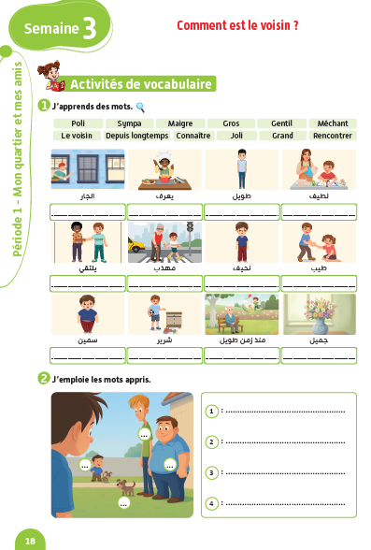
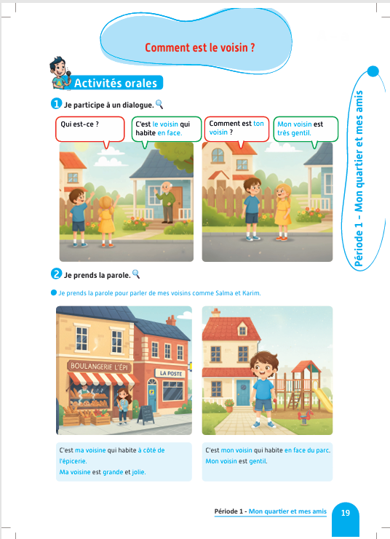
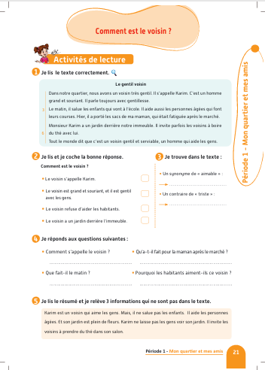
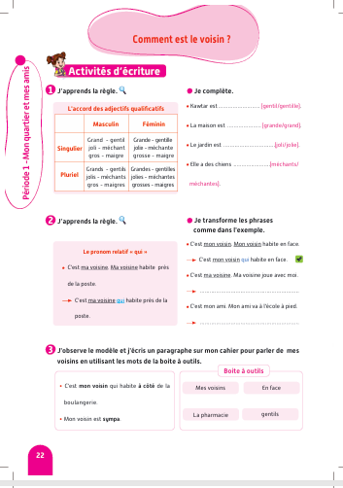
Contenu de la semaine
Réservé à l’enseignant (e)

Slide 5

Organisation de la semaine
Réservé à l’enseignant (e)
Séance 1
Séance 4
Présentation du vocabulaire
Exploitation du vocabulaire
Activités de vocabulaire sur livret
Oral – Dialogue
Lecture – Texte (Compréhension 2)
DNL
Séance 2
Séance 5
Oral – Acte de parole 1
Ecrit – Point de langue 1
Lecture – Texte (fluidité)
Oral – Prise de parole
Ecriture – texte
Séance 3
Séance 6
Oral - Acte de parole 2
Ecrit – Point de langue 2
Lecture – Texte (Compréhension 1)
Révision
Lecture offerte

Slide 6

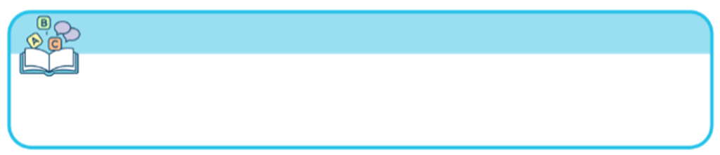

Plan de la séance 4
Réservé à l’enseignant (e)
1. Dialogue
Jouer un dialogue reprenant l’acte de parole : « Comment est ton voisin ? »
Texte : Fluidité et compréhension.
Compter de 1000 à 10000.

Slide 7




Bonjour les enfants ! La leçon de français commence maintenant.

Slide 8
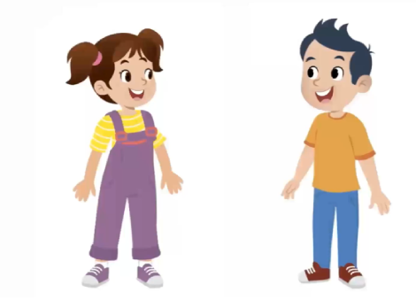
Aujourd’hui, nous allons apprendre un dialogue avec Majd et Nada.

Slide 9

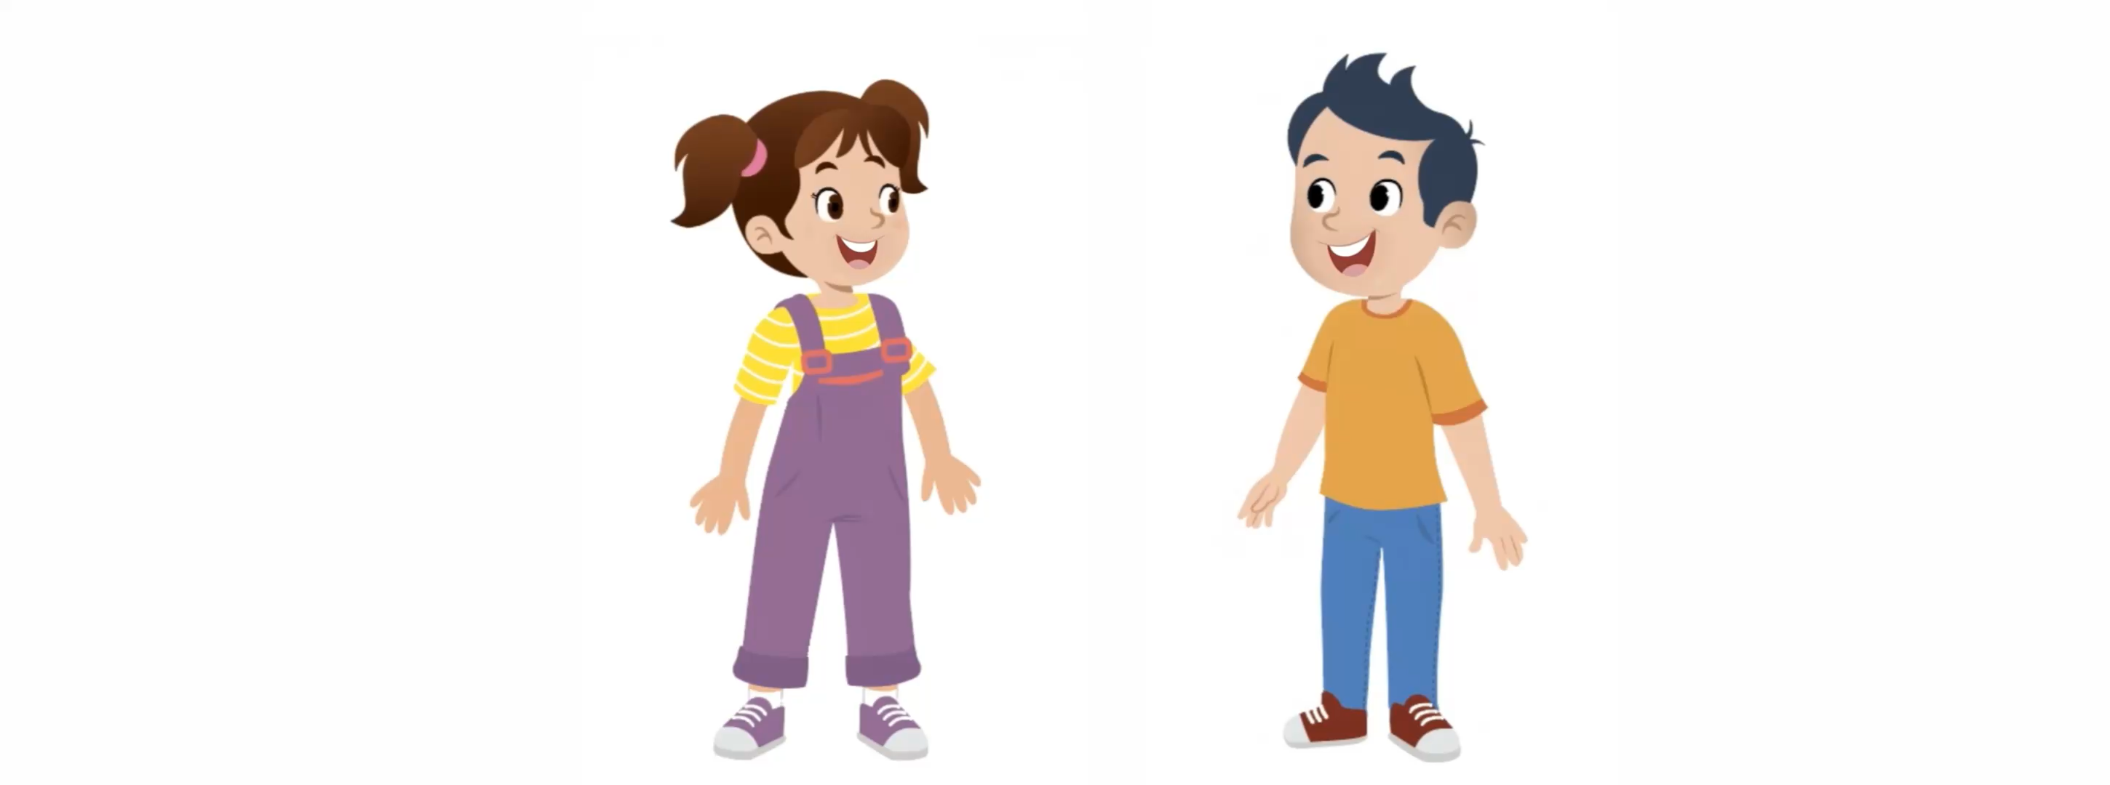

Lecture de la vidéo

Slide 10

Nous allons écouter le dialogue une deuxième fois.

Slide 11
Lecture de la vidéo

Slide 12
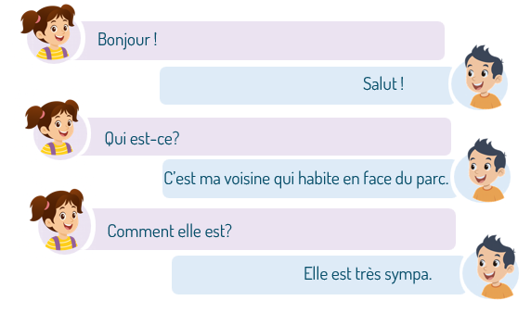
Maintenant, on va répéter le dialogue ensemble. Je vais lire chaque réplique et vous allez répéter après moi.

Slide 13
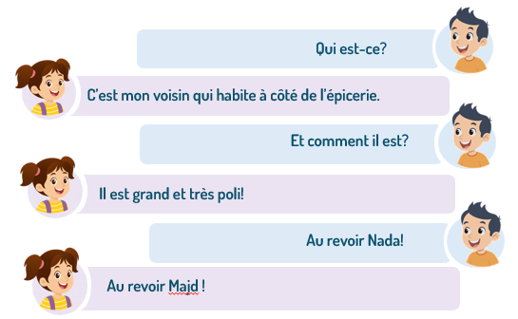
On continue à répéter ensemble le dialogue.

Slide 14


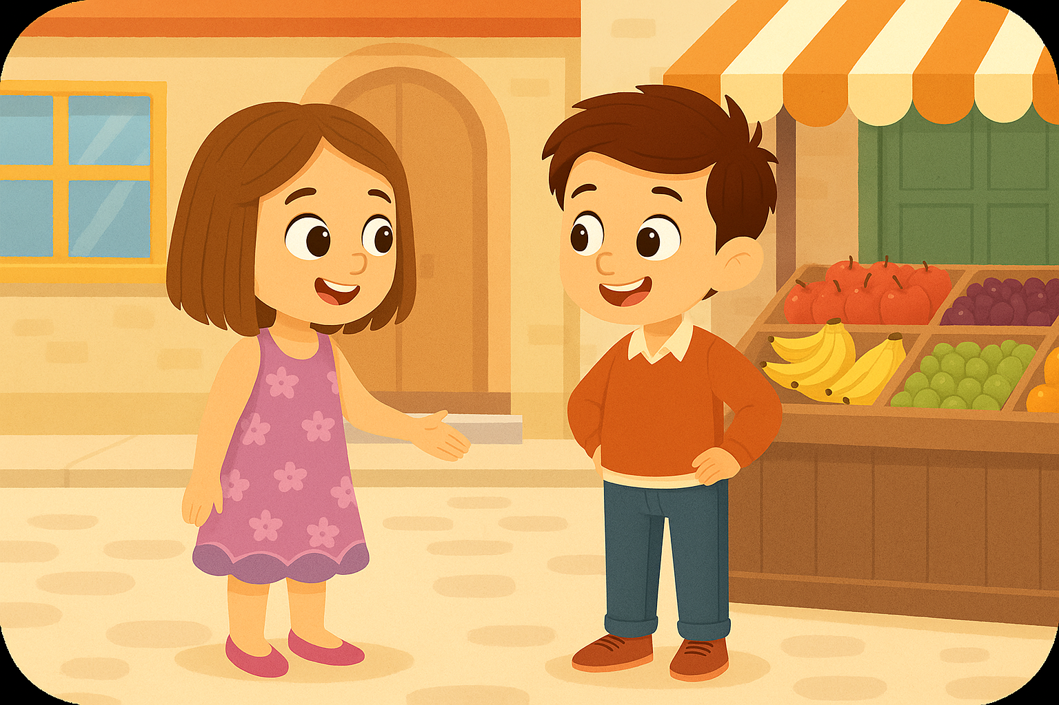
Maintenant, on va jouer ce dialogue. On va le faire en 3 étapes. Soyez attentifs.
Etape 1
Etape 2
Etape 3

Slide 15
Etape 1. Je vais vous expliquer la situation.
Etape 1
Etape 2
Etape 3
Situation : Le garçon et la fille se rencontrent au parc. Chacun demande à l’autre comment est son voisin ou sa voisine.

Slide 16
Etape 2. Chacun réfléchit silencieusement à ce qu’il va dire dans le dialogue. Comment est son voisin ? Comment est sa voisine ?
Etape 1
Etape 2
Etape 3
Situation : Le garçon et la fille se rencontrent au parc. Chacun demande à l’autre comment est son voisin ou sa voisine.

Slide 17
Etape 3. Maintenant, vous allez jouer le dialogue. Qui veut passer au tableau ?
Etape 1
Etape 2
Etape 3

Slide 18

Maintenant, tout le monde participe. Jouez le dialogue avec votre voisin.

Slide 19
Plan de la séance 4
Réservé à l’enseignant (e)
Jouer un dialogue reprenant l’acte de parole : « Comment est ton voisin ?
2. Lecture
Texte : fluidité et compréhension .
Compter de 1000 à 10000.

Slide 20
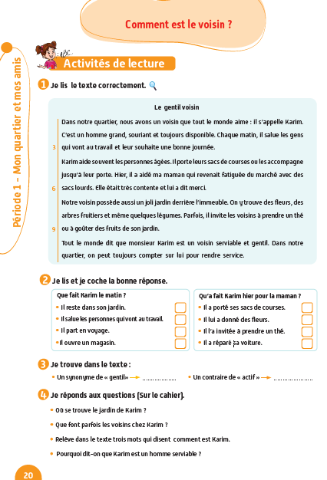



Cette partie de la leçon nécessite l’utilisation du livret de l’élève. En cas d’indisponibilité temporaire du livret de l’élève, l’enseignant fait lire les élèves sur l’écran.
Réservé à l’enseignant (e)
Remarque importante :
Bonjour - Au revoir - Moi - Toi
Un avion - Un ananas - Un abricot - Une banane – Une école
Description de la scène.
3. Activités de vocabulaire sur livret
Activités sur livret

Slide 21

Maintenant, on va faire de la lecture.

Slide 22
Ouvrez le manuel à la page 20. On va lire ce texte.

Slide 23
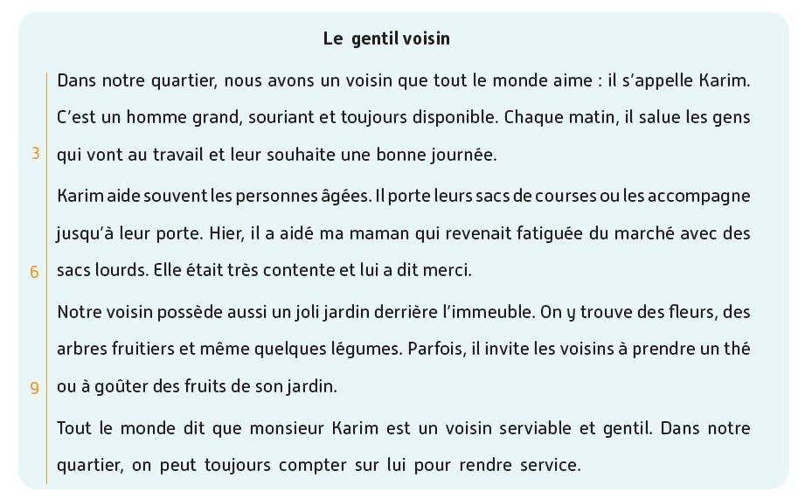
Lisez le texte silencieusement sur votre livret. Après, on écoutera une lecture audio.

Slide 24
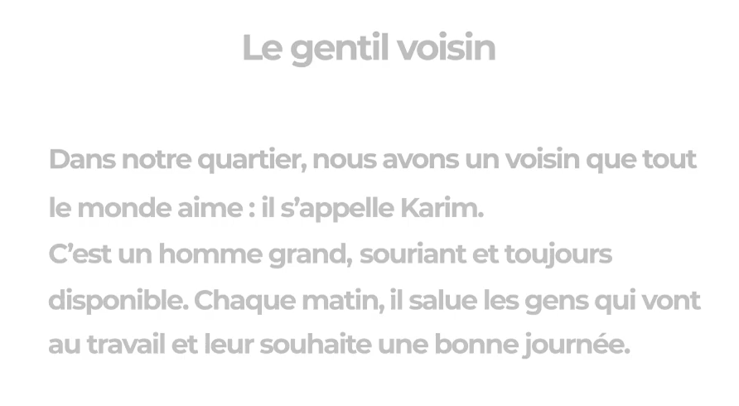
Lecture de la vidéo.

Slide 25
Qui veut lire le texte ? Je vais désigner plusieurs élèves. Chacun va lire un passage.

Slide 26

Prenez vos ardoises. On va répondre à des questions de compréhension.

Slide 27
Lisez la question et cherchez la réponse dans le texte.
Que fait Karim le matin ?

Slide 28
Écrivez le numéro de la bonne réponse sur vos ardoises.
Que fait Karim le matin ?
Il reste dans son jardin.
Il salue les personnes qui vont au travail.
Il part en voyage.
Il ouvre un magasin.

Slide 29
Levez vos ardoises. La bonne réponse est : « Il salue les personnes qui vont au travail. »
Que fait Karim le matin ?
Il reste dans son jardin.
Il salue les personnes qui vont au travail.
Il part en voyage.
Il ouvre un magasin.

Slide 30

Prenez vos cahiers.

Slide 31
Répondez à cette question sur vos cahiers. Je vais passer entre les rangs pour vous aider.
Où se trouve le jardin de Karim ?

Slide 32
Qui veut lire sa réponse ?
Où se trouve le jardin de Karim ?

Slide 33
La question est : où ? Je cherche un lieu dans le texte. La réponse est : « Le jardin se trouve derrière l’immeuble. »
Où se trouve le jardin de Karim ?
Le jardin se trouve derrière l’immeuble.

Slide 34
Répondez à cette question sur vos cahiers. Je vais passer entre les rangs pour vous aider.
Que font parfois les voisins chez Karim ?

Slide 35
Qui veut lire sa réponse ?
Que font parfois les voisins chez Karim ?

Slide 36
La question est : « Que font parfois les voisins chez Karim ?». Je cherche dans le texte ce que font les voisins chez Karim. La réponse est : Les voisins prennent du thé ou goûtent des fruits di jardin de Karim..
Que font parfois les voisins chez Karim ?
Les voisins prennent du thé ou goûtent des fruits di jardin de Karim.

Slide 37

Maintenant, chacun va parler de lui-même. Répondez à cette question sur vos cahiers. Je vais passer entre les rangs pour vous aider.
Est-ce qu’il y a dans ton quartier un voisin gentil ?

Slide 38
Qui veut lire sa réponse ?
Est-ce qu’il y a dans ton quartier un voisin gentil ?

Slide 39
Plan de la séance 4
Réservé à l’enseignant (e)
Jouer un dialogue reprenant l’acte de parole : « Comment est ton voisin? »
Texte : Fluidité et compréhension.
3. DNL
Compter de 1000 à 10000.

Slide 40
Maintenant, nous allons apprendre à compter en français. Soyez attentifs.

Slide 41
Lisons ensemble ces nombres.
1100 1200 1300 1400 1500
1600 1700 1800 1900 2000

Slide 42

Qui veut lire ?
1100 1200 1300 1400 1500
1600 1700 1800 1900 2000

Slide 43
Lisons ensemble ces nombres.
2100 2200 2300 2400 2500
2600 2700 2800 2900 3000

Slide 44
Qui veut lire ?
2100 2200 2300 2400 2500
2600 2700 2800 2900 3000

Slide 45
Lisons ensemble ces nombres.
3100 3200 3300 3400 3500
3600 3700 3800 3900 4000

Slide 46
Qui veut lire ?
3100 3200 3300 3400 3500
3600 3700 3800 3900 4000

Slide 47
Lisons ensemble ces nombres.
4100 4200 4300 4400 4500
4600 4700 4800 4900 5000

Slide 48
Qui veut lire ?
4100 4200 4300 4400 4500
4600 4700 4800 4900 5000

Slide 49
Lisons ensemble ces nombres.
5100 5200 5300 5400 5500
5600 5700 5800 5900 6000

Slide 50
Qui veut lire ?
5100 5200 5300 5400 5500
5600 5700 5800 5900 6000

Slide 51
Lisons ensemble ces nombres.
5100 5200 5300 5400 5500
5600 5700 5800 5900 6000

Slide 52
Qui veut lire ?
5100 5200 5300 5400 5500
5600 5700 5800 5900 6000

Slide 53
Lisons ensemble ces nombres.
6100 6200 6300 6400 6500
6600 6700 6800 6900 7000

Slide 54
Qui veut lire ?
6100 6200 6300 6400 6500
6600 6700 6800 6900 7000

Slide 55
Lisons ensemble ces nombres.
7100 7200 7300 7400 7500
7600 7700 7800 7900 8000

Slide 56
Qui veut lire ?
7100 7200 7300 7400 7500
7600 7700 7800 7900 8000

Slide 57
Lisons ensemble ces nombres.
8100 8200 8300 8400 8500
8600 8700 8800 8900 9000

Slide 58
Qui veut lire ?
8100 8200 8300 8400 8500
8600 8700 8800 8900 9000

Slide 59
Lisons ensemble ces nombres.
9100 9200 9300 9400 9500
9600 9700 9800 9900 10000

Slide 60
Qui veut lire ?
9100 9200 9300 9400 9500
9600 9700 9800 9900 10000

Slide 61
Qui veut lire ?
6500 5400 2300 1400

Slide 62
Qui veut lire ?
1200 3400 6200 2100

Slide 63
Qui veut lire ?
1970 5400 2830 1010

Slide 64
Prenez vos ardoises.

Slide 65
Ecrivez en chiffres le nombre suivant.
six mille deux cents

Slide 66
Levez les ardoises.

Slide 67
Corrigez.
6200

Slide 68
Ecrivez en chiffres le nombre suivant.
cinq mille quatre cents

Slide 69
Levez les ardoises.

Slide 70
Corrigez.
5400

Slide 71
Ecrivez en chiffres le nombre suivant.
trois mille deux cent cinquante

Slide 72
Levez les ardoises.

Slide 73
Corrigez.
3250

Slide 74

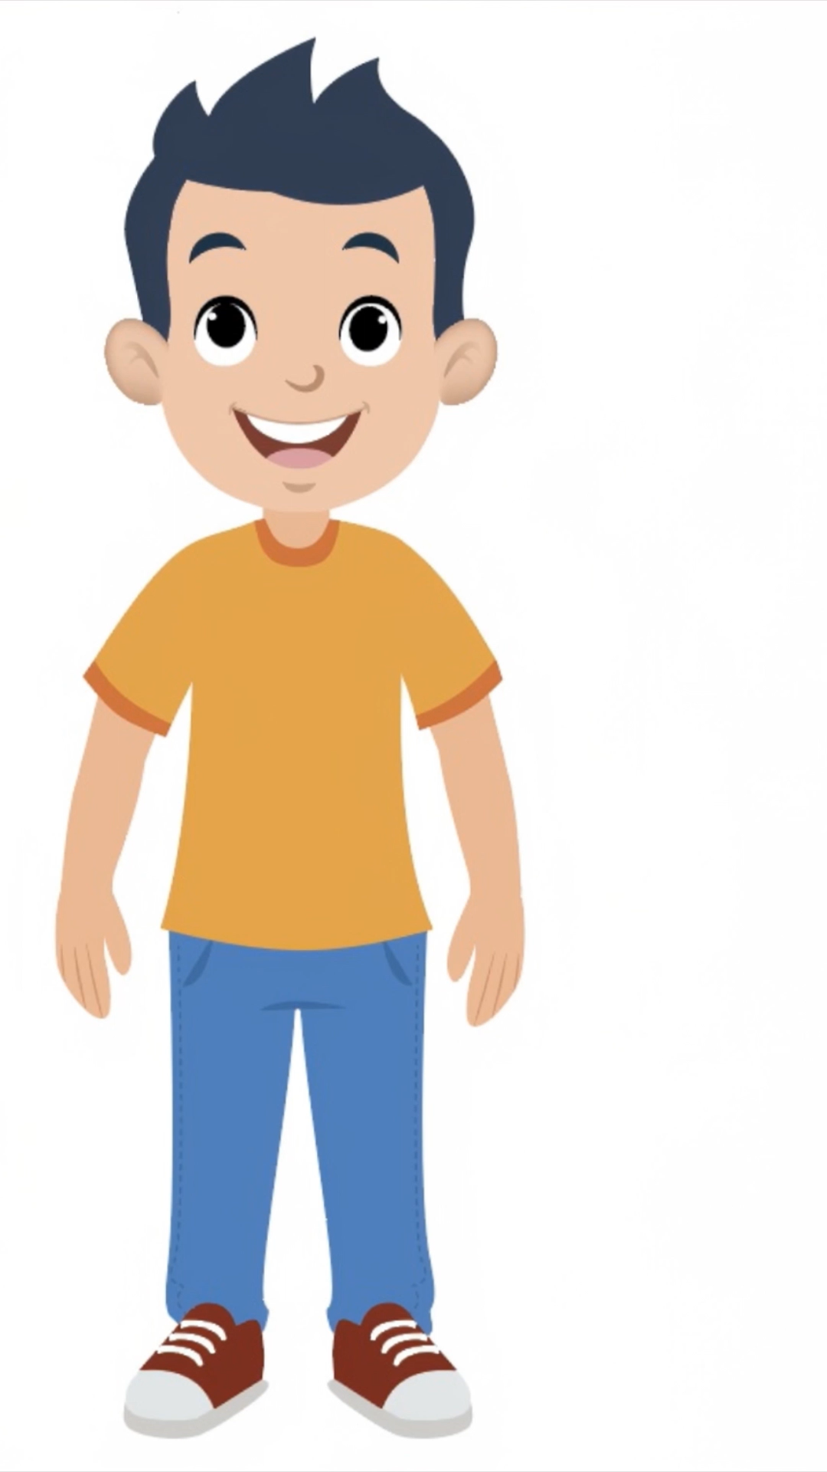
La séance d’aujourd’hui est terminée.

Slide 75
La séance d’aujourd’hui est terminée. À la maison relisez le texte.

